Slide 1
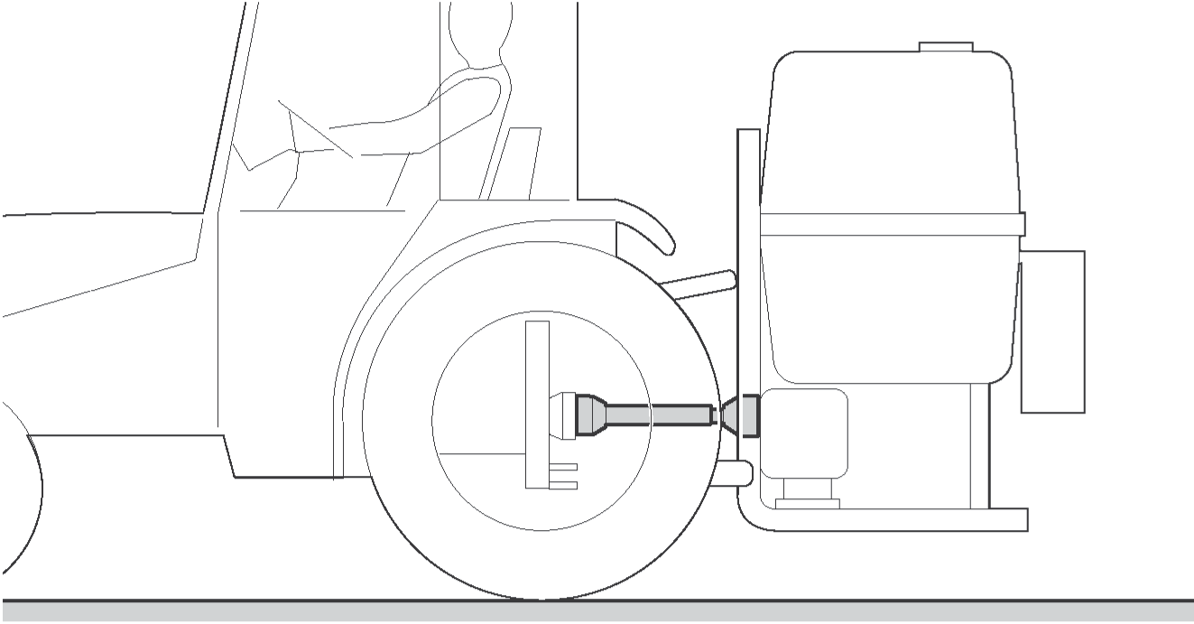
Onderdelen Bargam veldspuit

Slide 2
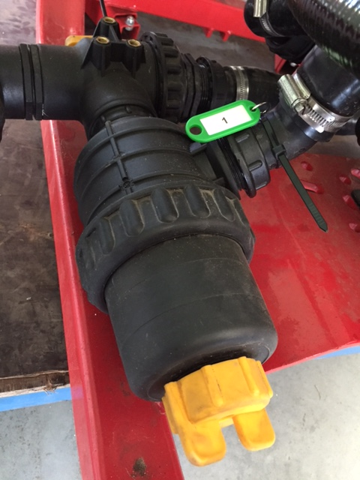
Aanzuigfilter
Vervuiling uit het aangezogen water halen

Slide 3
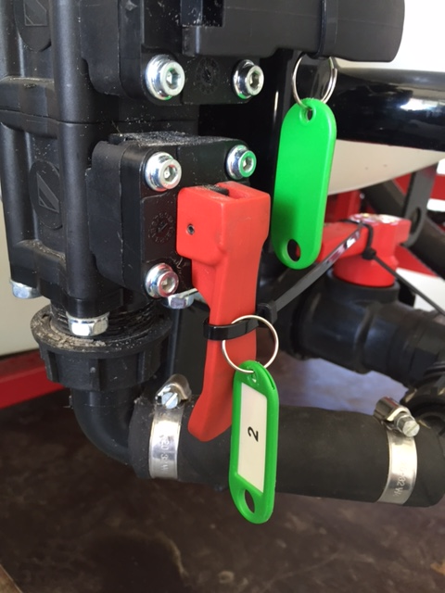
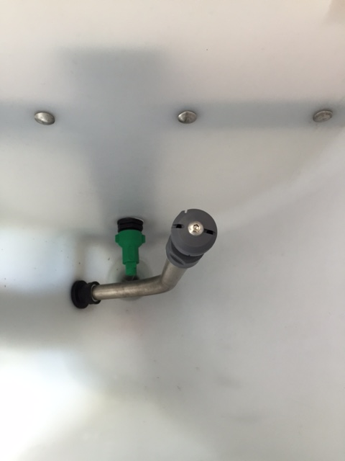
Kraan
Water toevoegen in de fustreiniger voor verdunnen van spuitmiddel

Slide 4
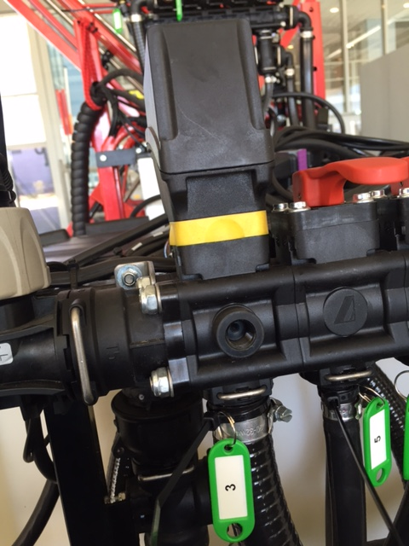
Elektrische drukregeling
D.m.v. een stappenmotor wordt de spuitdruk elektrisch geregeld.

Slide 5
Sproeier fustreiniger
Om het restmiddel in het fust/jerrycan eruit te kunnen spoelen

Slide 6
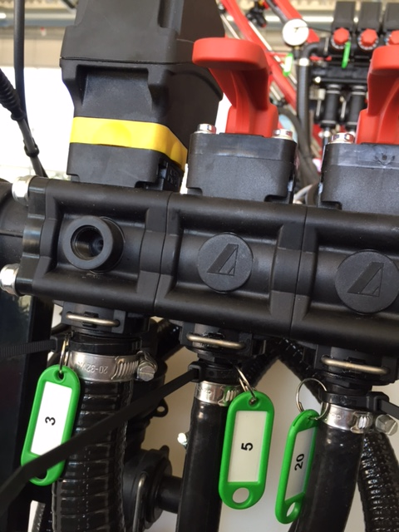
Bediening reinigingsinjectoren
Inschakelen van de reinigingsinjectoren boven om de tank te reinigen

Slide 7
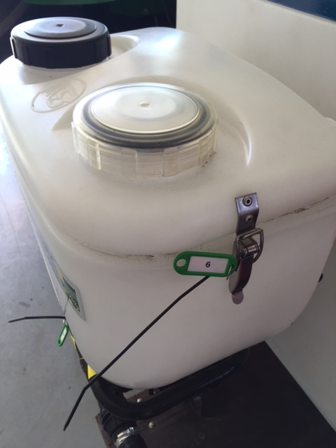
Fustreiniger
Hierin wordt het fust/jerrycan van het gewasbeschermingsmiddel gereinigd

Slide 8
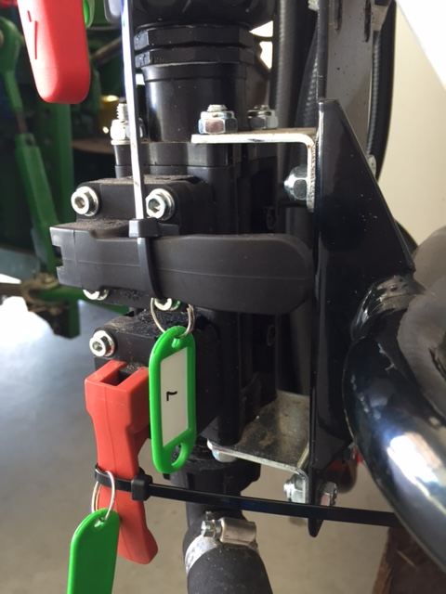
Kraan fustreiniger

Slide 9
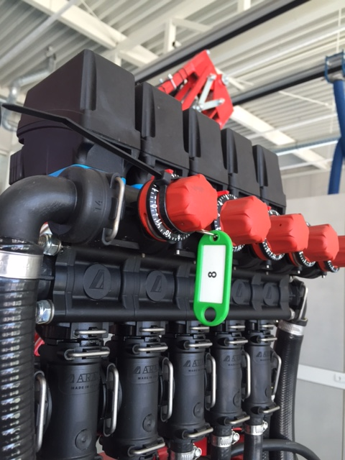
Compensatieklep
Wordt bij elektrische drukregeling niet gebruikt.
Normaal compensatie van de druk bij afsluiting van een sectie

Slide 10
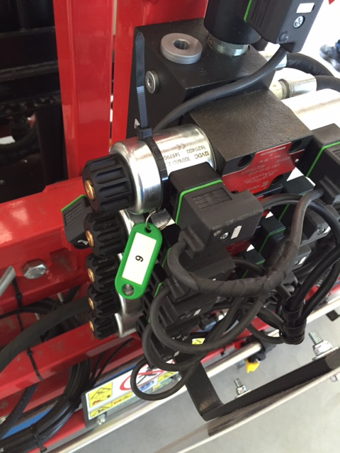
Spoel
Elektrische bediening van een hydraulische stuurschuig

Slide 11
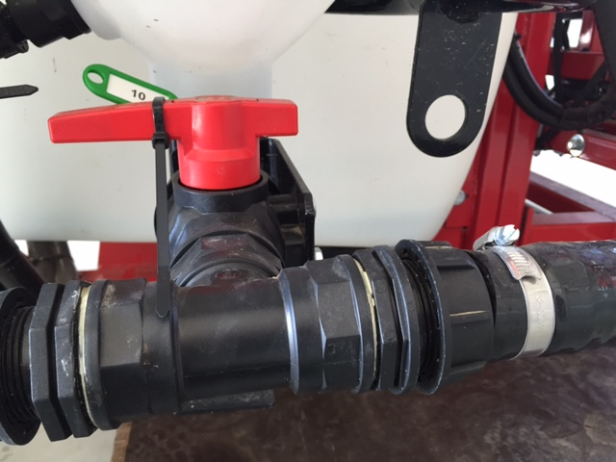
Kraan
Door de kraan te bedienen wordt het spuitmiddel aan het water toegevoegd.

Slide 12
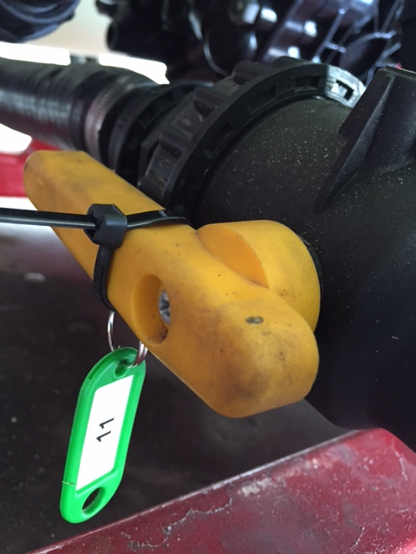
Driewegkraan
Zuigen uit tank
Zuigen uit schoonwatertank
Zuigen uit extern (sloot)

Slide 13
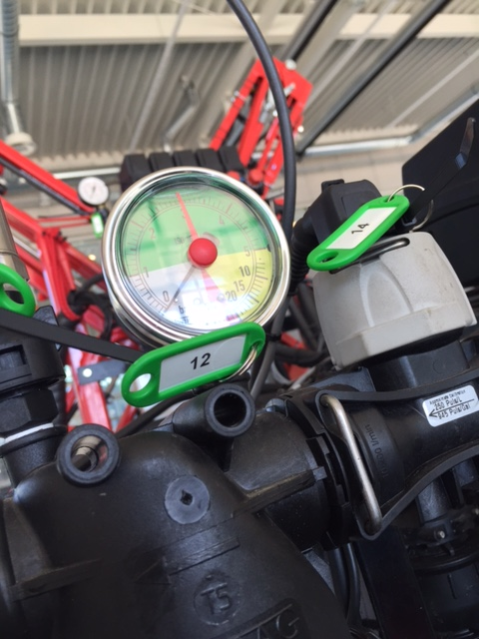
Manometer
Werkdruk

Slide 14
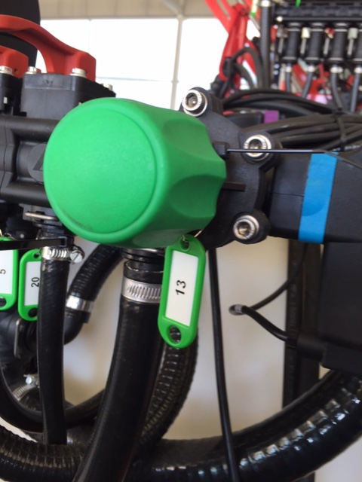
Druk sproeier fustreiniger
Druk in te stellen van de fustreiniger

Slide 15
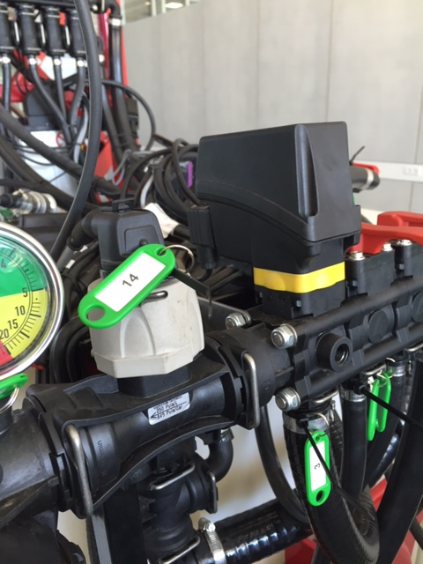
Flowmeter
Liters / min

Slide 16
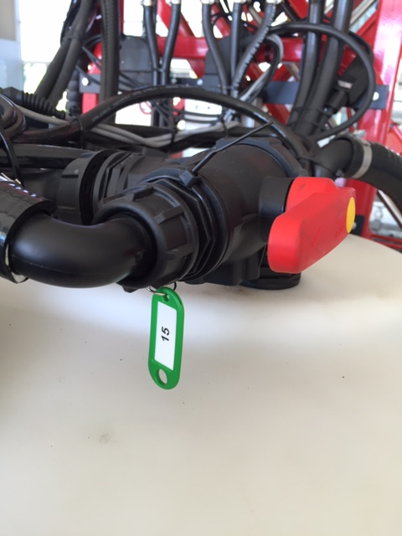
Hoofdkraan
Stand Spuiten of vullen

Slide 17
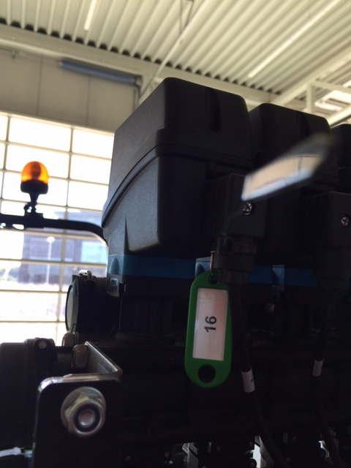
Elektrische sectie afsluiting

Slide 18
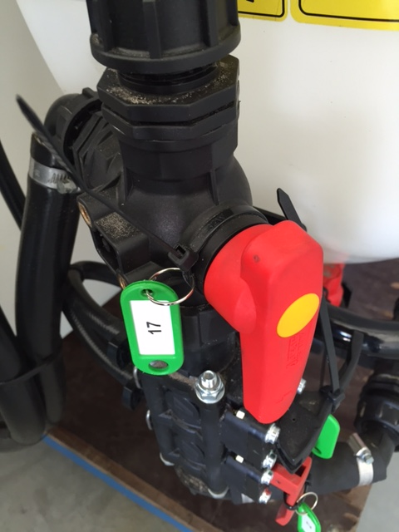
Hoofdkraan fustreiniger
Wel of niet het water via de fustreiniger

Slide 19
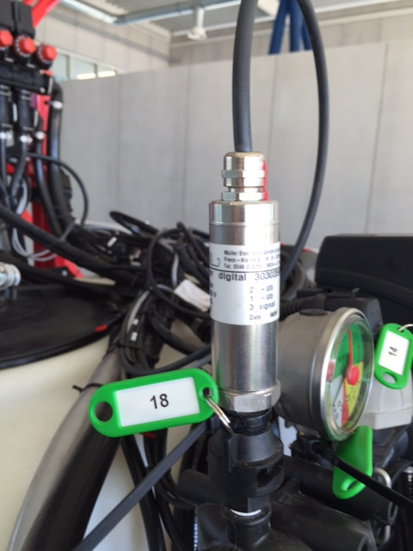
Druksensor

Slide 20
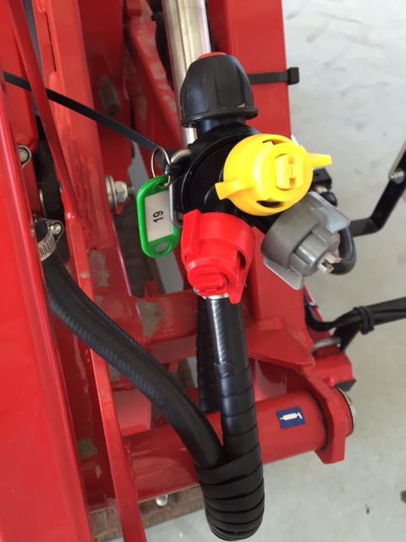
Revolver
3 soorten spuitdoppen met membraam afsluiting. Geen nadruppelen van de dop.

Slide 21
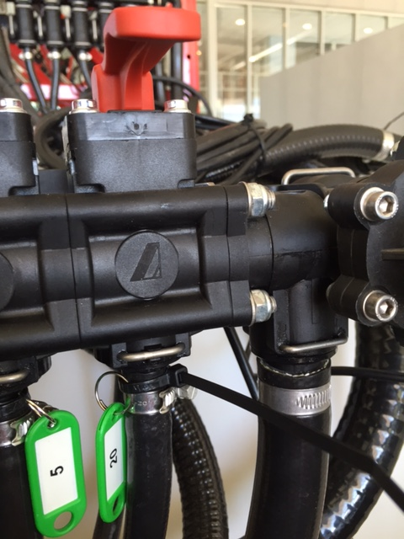
Mengkraan onder
Extra mengen tank en bij het reinigen ook toepasbaar voor betere reiniging

Slide 22
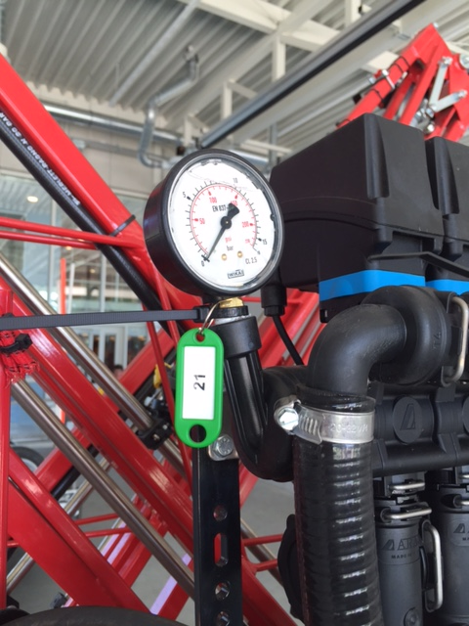
Spuitdruk

Slide 23
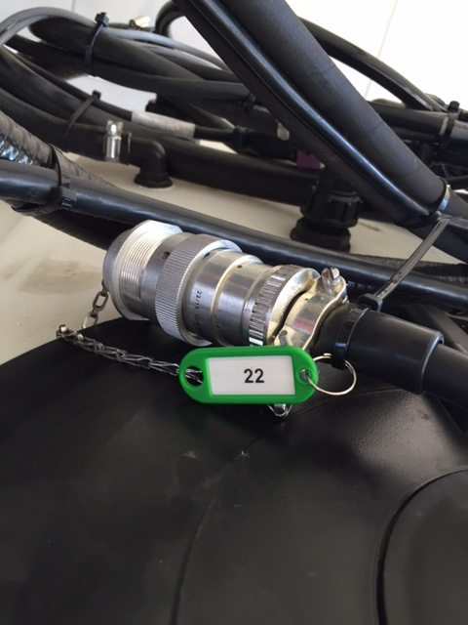
Iso-bus stekker

Slide 24
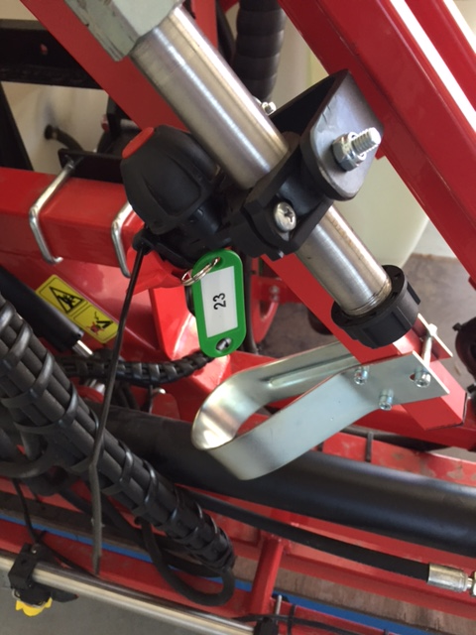
Kantdop

Slide 25
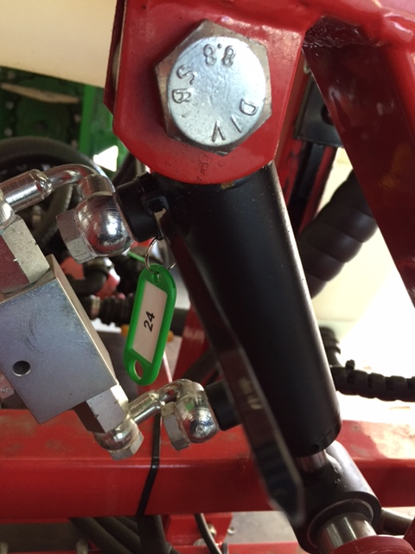
Cilinder
Vlakstelling spuitboom

Slide 26
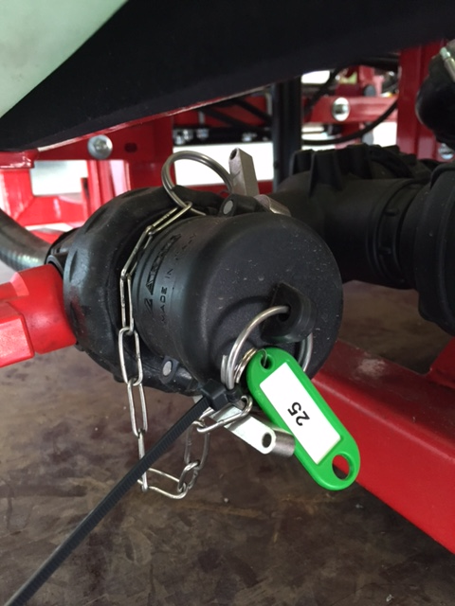
Externe aanzuiging

